Slide 1
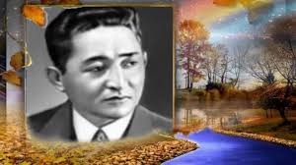
Adabiyot
10-sinf
Mavzu:
Hamid Olimjon she’riyati

Slide 2
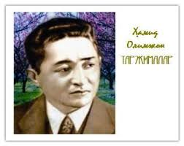
Baxt va shodlik kuychisi
Hamid Olimjon 1909-yil 12-dekabrda Jizzax shahrida tug‘ildi. To‘rt yoshga yetar-yetmas otasidan yetim qolgan Abdulhamid Azimbobo qo‘lida tarbiya topdi.

Slide 3
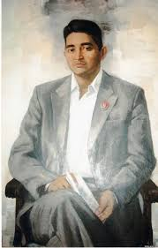
Azimbobo tarbiyasi
Mashhur xalq shoiri Fozil Yo‘ldosh o‘g‘li ahyon-ahyonda Bulung‘urdan jizzaxlik do‘st-yorlarini yo‘qlab kelganida, uning uyida ham to‘xtar, shunda Abdulhamid bobosi pinjida o‘tirib, ulug‘ shoirning doston va termalarini jon-u dili bilan tinglar edi.

Slide 4
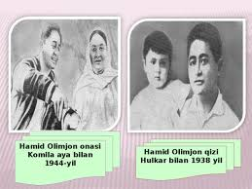
Bolalik kunlarida
Onasi Komila aya ham ko‘plab ertak va dostonlarni, maqol va matallarni yod bilar edi. Bo‘lajak shoir uzun qish kechalarida onasining Oygul bilan Baxtiyor, Tohir va Zuhra, Yoriltosh haqidagi ertaklarini tinglab, bolalik chog‘laridanoq xalq og‘zaki ijodidan bahramand bo‘lib o‘sgan.

Slide 5
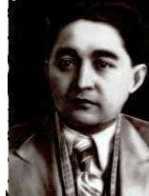
Achchiq xotiralar
“Men bir qaro kunda tug‘ildim. Tug‘ildim-u shu on bo‘g‘ildim” satrlarining tug‘ilishiga sabab bo‘lgan voqea 1916-yilgi Jizzax qo‘zg‘olonining shafqatsiz ravishda bostirilishidir. Jazo otryadi tomonidan jazirama dashtga haydalgan jizzaxliklar orasida yetti yashar Abdulhamid ham bor edi!.

Slide 6
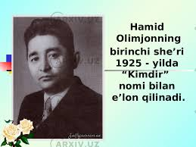
Ijodga ilk qadam

Slide 7
Ijodga ilk qadam
Uning “Ko‘klam” nomli ilk she’rlar to‘plami va “Tong shabadasi” hikoyalar to‘plami talabalik yillarida chop etildi.

Slide 8
Nazm durlari
“Olov sochlar”, “Poyga”, “O‘lim yovga”, “Daryo kechasi”, “She’rlar”, “O‘lka”, “Oygul bilan Baxtiyor”, “Baxt” she’riy to‘plamlari, “Muqanna”, “Jinoyat” she’riy dramalari, dostonlari, tarjima asarlari ketma-ket nashr qilindi.

Slide 9
She’riyat gulshani
“Ofeliyaning o‘limi”, “Holbuki tun...”, “Ishim bordir o‘sha ohuda”, “Har yurakning bir bahori bor”, “Janub kechasida”, “Xayoling-la o‘tadi tunlar...”, “Mizimta daryosi”, “Daryo tiniq, osmon beg‘ubor”, “Dunyo go‘zal ko‘rinur senga”, “Eng gullagan yoshlik chog‘imda” singari o‘nlab lirik durdonalari bor.

Slide 10
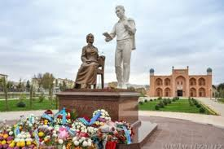
Ijodiy merosi
Shoirning o‘n jildlik to‘la asarlar to‘plamida jam bo‘lgan adabiy merosi she’riy asarlari bilan birga, ko‘plab hikoya va ocherklar, dramalar, publitsistik va adabiy tanqidiy maqolalar hamda tarjimalarni o‘z ichiga olgan.

Slide 11
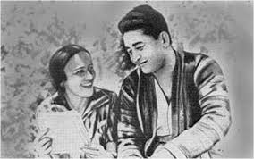
Mustahkamlash
Hamid Olimjonning ijodiy merosida qanday janrdagi asarlar mavjud?

Slide 12
Javob
She’riy asarlari bilan birga, ko‘plab hikoya va ocherklar, dramalar, publitsistik hamda adabiy tanqidiy maqolalar hamda tarjimalarni o‘z ichiga olgan.

Slide 13
Mustaqil bajarish uchun topshiriq
Hamid Olimjonning hayoti va ijodiga oid ma’lumotlarni o‘qib o‘rganing!

